Slide 2
technologický rozvoj a inovace v podniku
Inovace - specifický prostředek podnikatele, jehož pomocí využívá změn jako příležitostí pro podnikání v odlišné oblasti nebo poskytování odlišných služeb
(Drucker ( 1993) ).
Nejčastěji využívanou inovací je inovace v oblasti produktu a služeb.
Inovace lze chápat jako proces neustálé změny, které přinášejí producentovi určitou konkurenční výhodu a pomáhají mu zlepšit konkurenční pozici na trhu.(Jáč a kol. 2005)

Slide 3
Typologie a řády inovací
Inovace lze z hlediska podniku kategorizovat následovně ( Vochozka, Mulač a kol., 2012):
Inovace v oblasti produkce a služeb
Inovace v oblasti podnikových procesů
Inovace organizačního charakteru
Marketingové inovace

Slide 4
Jiné rozdělení reflektuje rozdělení inovací podle Vlčka, (1992)
Inovace přírůstkové(inkrementální), definované jako malé změny, které podnik provádí kontinuálně. Nevyžadují vysoké náklady na RandD.
Inovace radikální - - prostřednictvím, kterých vznikají úplně nové výrobky a služby, předpokládají vysoké výdaje na R and d.
Inovace technické - kdy dochází k významným změnám v technologiích a technolog. Postupech nebo techn. Vlastnostech výrobku.
Inovace aplikační – taková změna výrobku či služby, která vede ke změně užívání zákazníkem

Slide 5
Z pohledu novosti lze třídit inovace na příslušné řády a to podle intenzity, hloubky a rozsahu provedené změny
Řád | Označení | Co se zachovává | Co se mění | Příklad
inovace
Minus n | Degenerace | Nic | Úbytek vlastností | Opotřebení
0 | Regenerace | Objekt | Obnova vlastností | Údržba, opravy
RACIONALIZACE
1 | Změna kvanta | Všechny vlastnosti | Četnost faktorů | Další pracovní síly
2 | Intenzita | Kvality a propojení | Rychlost operací | Zvýšený posun pásu
3 | Reorganizace | Kvalitativní vlastnosti | Dělba činností | Přesuny operací
4 | Kvalitativní adaptace | Kvalita pro uživatele | Vazba na jiné faktory | Technologická konstrukce

Slide 6
KVALITATIVNÍ INOVACE
5 | Varianta | Konstrukční řešení | Dílčí kvalita | Rychlejší stroj
6 | Generace | Konstrukční koncepce | Konstrukční řešení | Stroj
 |  |  |  | s elektronikou
7 | Druh | Princip technologie | Konstrukční koncepce | Tryskový stav
8 | Rod | Příslušnost ke kmeni | Princip technologie | Netkaná textilie
TECHNOLOGICKÁ PŘEVRAT - MIKROTECHNOLOGIE
9 | Kmen | Nic | Přístup k přírodě | Genová manipulace
Zdroj: Vlček, , 2002 upraveno podle Vochozka, Mulač, a kol.2012

Slide 7
Inovační řády (podle Valenty)
-n | degenerace, nic se nezachovává, mění se úbytek vlastností, opotřebení
0 | regenerace, zachovává se samotný objekt, dochází k obnově vlastností, údržba
1 | změna kvanta, zachovávají se všechny vlastnosti, mění se četnost faktorů, přidání pracovní síly
2 | intenzita, zachovává se kvalita a propojení, mění se rychlost operací, zrychlený posun pásu
3 | reorganizace, kvalitativní vlastnosti, změní se dělba činnosti, přesuny operací
4 | kvalitativní adaptace, zůstává kvantita, mění se vazby na jiné faktory, technologická konstrukce
5 | varianta, zůstává konstrukční řešení, mění se dílčí kvalita, rychlejší stroj
6 | generace, zůstává konstrukční koncepce, mění se konstrukční řešení, stroj s elektronikou
7 | druh, zůstává princip technologie, mění se konstrukční koncepce, tryskový stav
8 | rod, zůstává příslušnost ke kmeni, mění se princip technologie, vznášedlo
9 | kmen, nezachovává se nic, mění se přístup k přírodě, genová manipulace

Slide 8
Etapy inovačního procesu
průzkum – který zahrnuje analýzu vnitřního a vnějšího prostředí s využitím metod strategického managementu
volba – zhodnocení příležitostí a hrozeb identifikovaných na základě analýzy vnějšího prostředí
Implementace – samotná realizace inovace
Učení – získání důležitých informací z trhu o způsobu používání produktu a jejich možné další využití v dalším inovačním stupni.

Slide 9
Inovace jako konkurenční výhoda
Proč podnik inovuje? Účelem je:
zdokonalovat vyráběné výrobky a poskytované služby (výrobková inovace),
zlevňovat a zproduktivňovat používané výrobní (technologické), řídící a správní postupy (procesní inovace).

Slide 10
Joseph A. Schumpeter (1883-1950) definoval inovace jako zdroj:
nových výrobků,
nových trhů a
forem organizace průmyslu.
Schumpeterova triáda( ustupující koncept ):
Invence – inovace - imitace
Dnes je inovace, vše co přináší něco nového.

Slide 11
Členění z hlediska životního cyklu výrobku
Je třeba odlišit:
výrobkové inovace – jsou výsledkem vědecko- technologického pokroku, předcházejí uvedení výrobku do výroby a jsou spojeny s fází pronikání
výrobkové varianty – pouze technická zlepšení současného výrobku, jsou uváděny do výroby ve fázi zralosti
vyřazování výrobku – uzavírá životní cyklus a přistupuje se k němu obvykle ve fázi degenerace
Inovaci musí předcházet invence - vynaložení tvůrčí aktivity.

Slide 13
Výrobková inovace
Zahrnuje:
diferenciace výrobků - doplnění výrobkové linie o nový typ výrobku
(např. zavedení výroby vícestupňového piva v pivovaru)
diverzifikace výrobků - zavedení nové výrobkové linie
  horizontální – zavedení výrobku na stejném výrobním stupni (zavedení výroby limonád v pivovaru)
  vertikální – výrobek odpovídající následné nebo předcházející etapě výroby ( zahájení výroby kvasnic v pivovaru)
  laterální – výrobky zcela rozdílného typu (pivovar diverzifikuje riziko investicí do masného průmyslu)

Slide 14
Zavádění nových výrobků
napodobovací varianta – inovace se uskutečňuje zavedením nového produktu do výroby,který je napodobeninou konkurenčního výrobku
inovační varianta – podnik zavádí do výroby nový produkt, který si sám vyvinul
nákupní varianta – velký ekonomicky silný podnikatelský subjekt inovuje svůj výrobní program nákupem slabšího konkurenta s inovativním výrobním programem

Slide 15
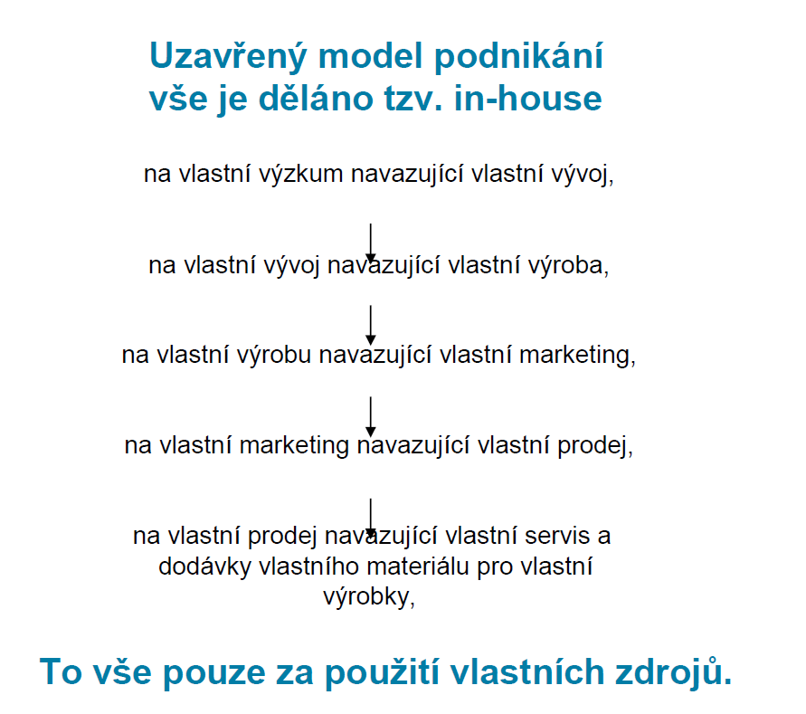
Uzavřená vs. Otevřená inovace( zdroj: Nautilus.cz)
Uzavřená inovace ( closed innovation closed business model)

Slide 17
Uzavřená inovace
Využíváno celou řadou podniků např. IBM, GE, atd. po celou řadu let velice efektivní přístup

Slide 18
Principy uzavřené inovace
Vlastní zaměstnanci R and D
Ziskovost je synonymum pro objev, vývoj a prodej produktů.
Naše vlastní inovace je na trhu dostupná pod naším jménem
Kdo inovuje první vyhrává, kdo inovuje nejvíce je ještě lepší ;)
Absolutní kontrola duševního vlastnictví, nikdo jiný z něj nemůže profitovat.

Slide 19
Ale co když…….
Naši vývojáři odejdou a založí si svůj vlastní business…..

Slide 20
Př. XEROX
PARC – Palo Alto Research Center, založil XEROX, est. 1970
R and D centrum pro vývoj nových technologií pro společnost XEROX
Pokud se XEROXu některá z nových technologií nelíbila, nechal vývojáře elegantně odejít …

Slide 21
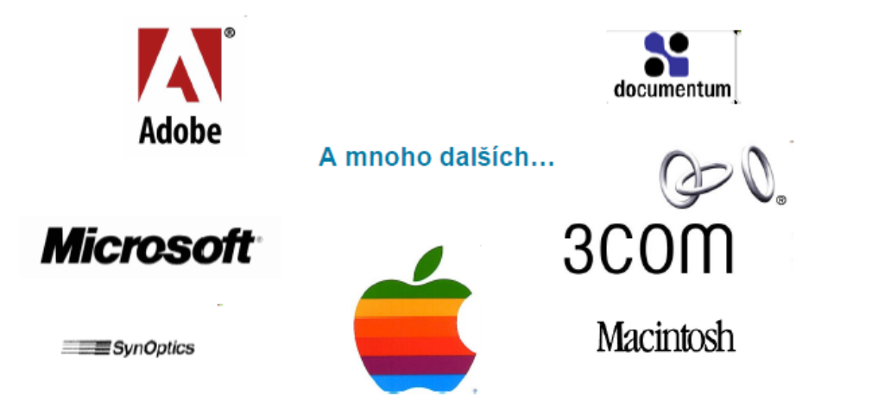
…nejúspěšnější spin-off, které založili své podnikání na PARCu.

Slide 22
Otevřená inovace
Spolupráce s lidmi i mimo naši RandD
Synergický efekt mezioborové spolupráce ( Enantis SME Instrument a ESF - MU)
Profitujeme z myšlenek využitých i mimo naši společnost ( licence, prodej duševního vlastnictví atd.)

Slide 23
Otevřená inovace

Slide 24
Outside and Inside open innovation (zdroj: Nautilus.cz)
Outside – in přínosy:
  Převratné myšlenky
  Participace zákazníků na designu
  Objevy
  Řešení
  Technologie
  Patenty další benefity mezioborové spolupráce
  Prostředky jsou vynaloženy pouze do nejlepších možných řešení, které si vyberu z předložených návrhů

Slide 25
Inside - out
Nové příjmy generované skrze postoupení duševního vlastnictví trhu.

Slide 26
Význam otevřené inovace:
Víc hlav víc ví – žádná společnost nezná vše
Inovace jsou čím dál tím více nákladné – diverzifikace nákladů
Příležitosti pro SME – Smluvní a aplikovaný výzkum

Slide 27
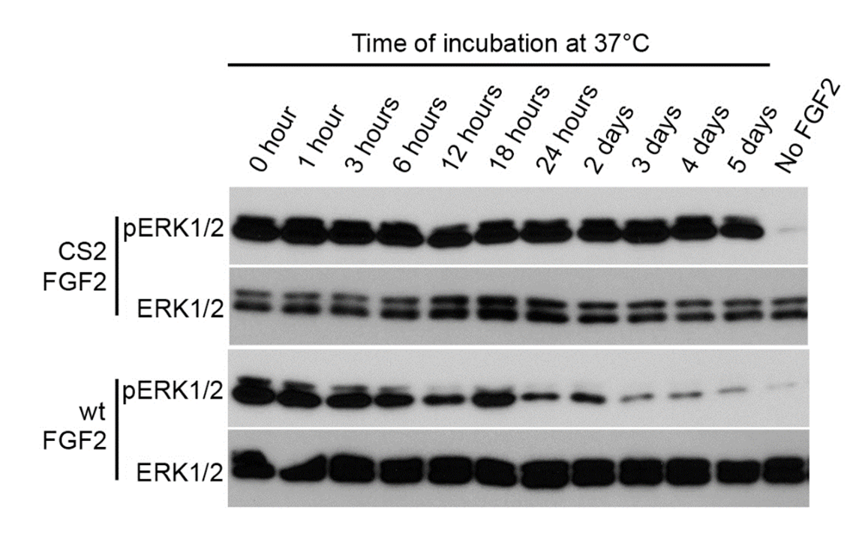
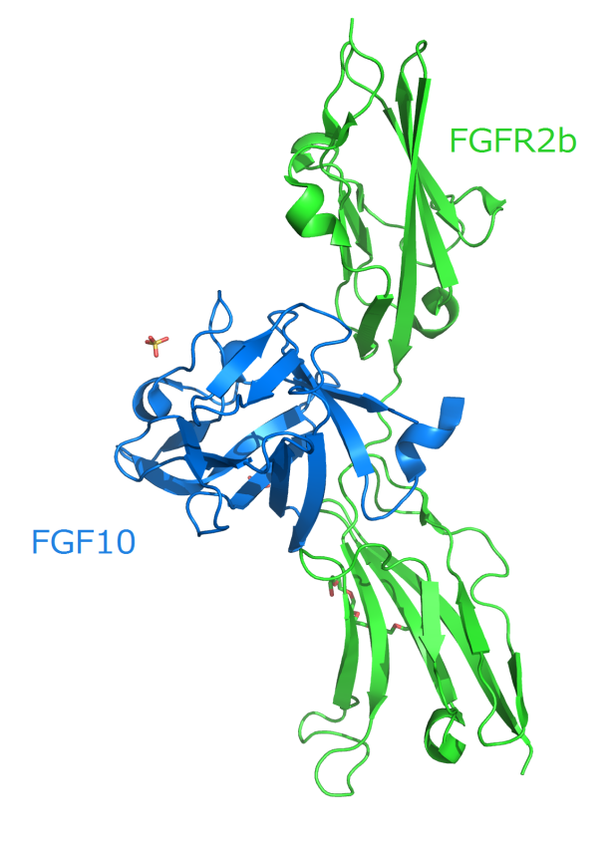
Case study - Enantis
SME v oblasti vývoje biotechnologií - FGF

Slide 28
Case study - Enantis
2014 žádost o Grant SME Instrument
Phase I, úspěšnost 592 /6,973 ( 50 000 Euro/1year) phase II 134 /1,209. ( 1 mil Euro/2 years) tj. 1,9% z absolutního vyjádření
2014 – spolupráce Enantis a ESF MU – smluvní výzkum na business plan pro Phase II.
Výsledek: Phase II, získána v prvním čtení ve výši 100% navrhované částky.

